Slide 1
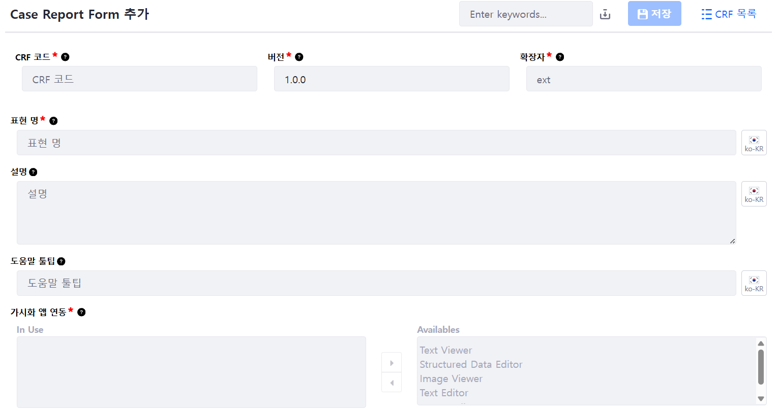
데이터타입 추가 화면
들여오기 섹션
버튼 섹션
리다이렉트 섹션
필수 속성 항목
가시화 연동 항목: 필수

Slide 2
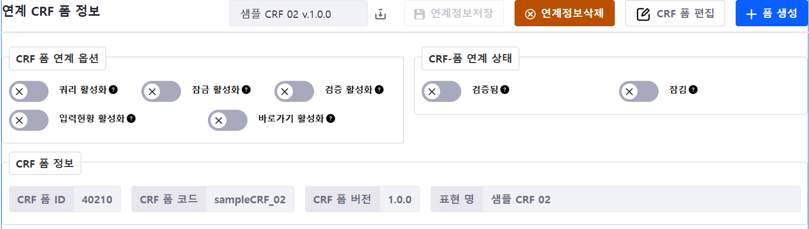
CRF 편집기의 연계 CRF 폼 정보 화면
들여오기섹션
연계정보 버튼섹션
연계된 폼 버튼섹션
연계 옵션섹션
연계 상태섹션
연계 폼 정보섹션

Slide 3
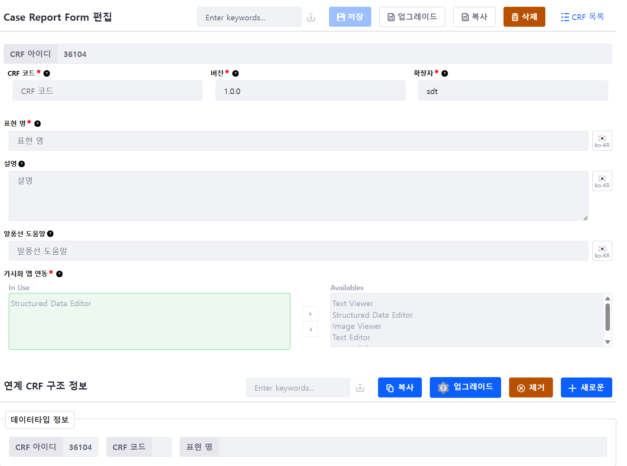
데이터타입 들여오기 화면
CRF 들여오기 섹션
버튼 섹션
리다이렉트 섹션
CRF 정보
CRF 폼 들여오기 섹션
버튼 섹션

Slide 4
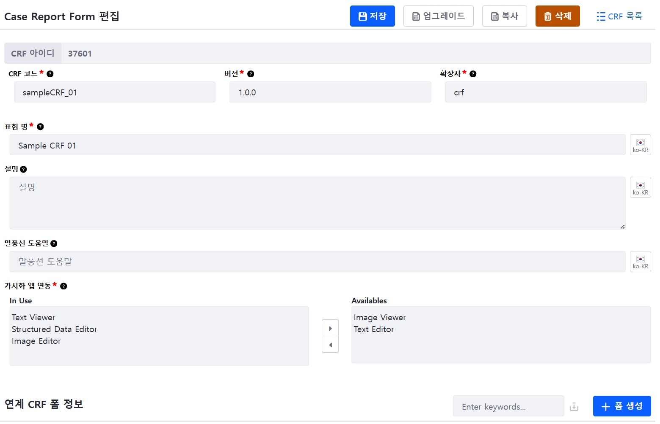
[5] 수정 화면
아이디 섹션
버튼 섹션
리다이렉트 섹션
입력 섹션
CRF 폼 들여오기 섹션
CRF 폼 생성 버튼 섹션

Slide 5
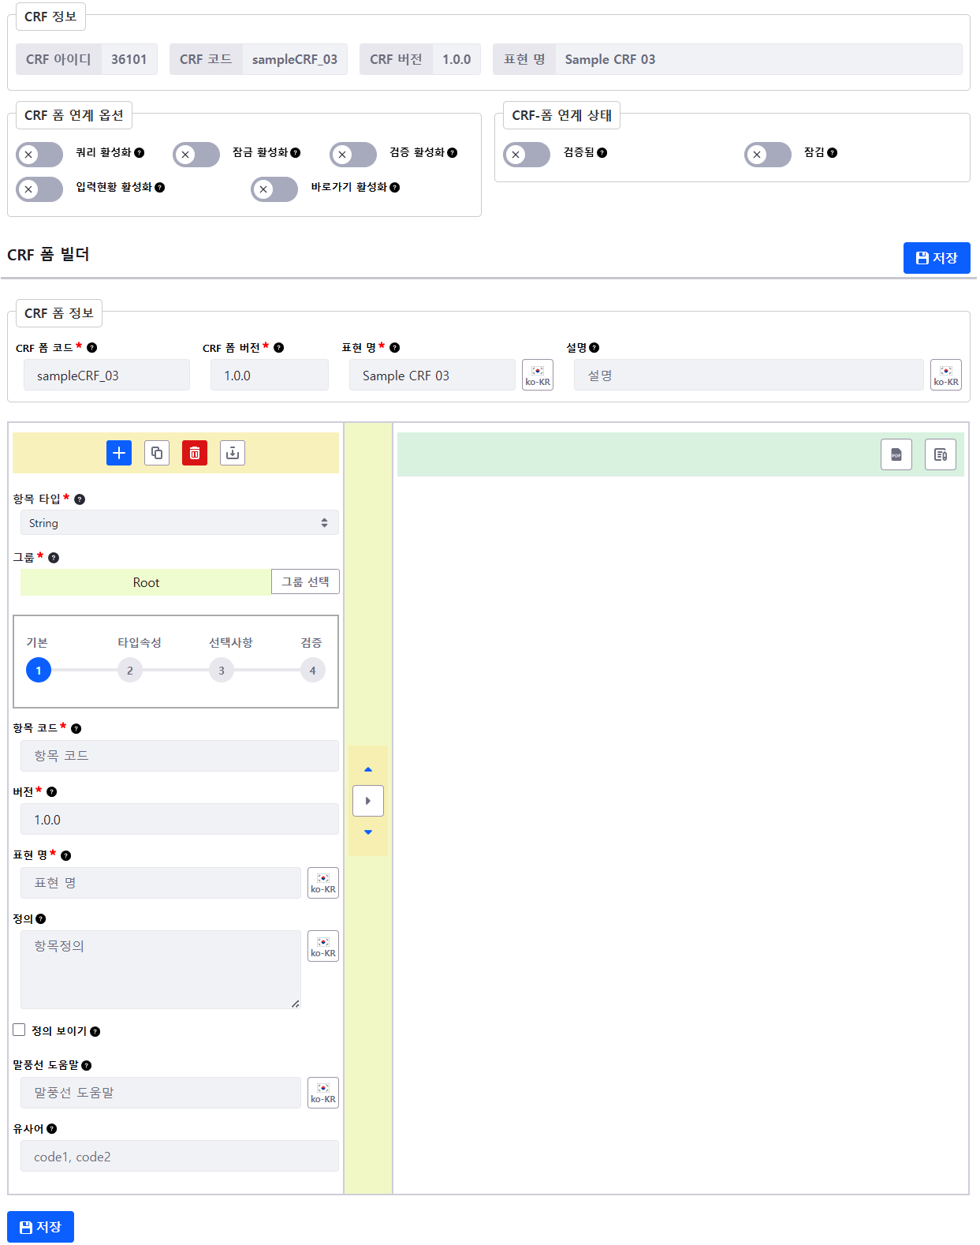

Slide 6
DataCollection
dataCollectionId
M
CollectionSetLink
dataCollectionId
M
dataSetId
StructuredData
M
dataCollectionId
DataSet
M
dataSetId
dataSetId
M
dataTypeId
ScienceApp
SetTypeLink
scienceAppId
dataSetId
M
M
dataTypeId
TypeVisualizerLink
M
dataTypeId
M
DataType
scienceAppId
dataTypeId
StructureParamLink
Parameter
TypeStructureLink
M
dataStructureId
paramId
DataStructure
dataTypeId
paramId
M
dataStructureId
dataStructureId

